Slide 1
캡스톤 프로젝트
연계기업 와이더플래닛
Ms DJ 팀
김다은 김정출 강지형 이식 윤명식
Notes:
목차만 정정하기

Slide 2
목표
머신러닝 기술을 활용한 사용자 기반의 의류 사진 분석 및 추천 서비스

Slide 3
목적
사용자가 직접 기술하는 텍스트나 키워드를 통한 종래의 검색방법을 내용기반 이미지 검색(CBIR)으로 대체하여 검색의 정확도를 높이는 것을 목적으로 한다.

Slide 4
필요성
이 서비스가 사용자에게 필요한 이유

Slide 5
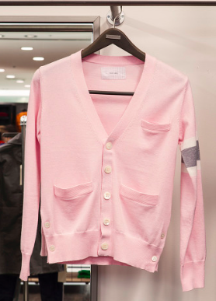
필요성_1
텍스트 검색시, 사용자가 검색하길 원하는 이미지의 특징은 한 두개의 단어로 정의 내릴 수 없다.
ex) 텍스트로 검색을 한다면 다음과 같은 옷은
‘분홍색의 기장이 길고 단추가 달린 가디건’이라고 많은 수식어를 사용해야만 검색할 수 있다.
Notes:
텍스트검색의 한계, 검색 쿼리

Slide 6

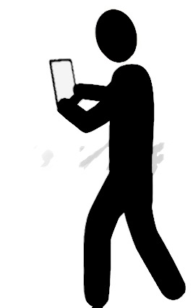
필요성_2
길을 가다가 혹은 잡지를 보다가 마음에 드는 상품을 발견했을때 구매의향이 있더라도 어느 상점을 찾아가야할지 알기 힘들때, 어플리케이션의 사진검색을 통한 구매가 가능하다.
Notes:
사용자 사용측면의 필요성
3. 다양한 쇼핑몰의 의류정보를 한번에 찾아볼수잇음
4. 언제어디서나 찾아볼수잇꼬
5. 시스템측면은
쇼핑몰 운영자엑 좋은점
의류업체에게의 필요성.

Slide 7
유사 사례
비슷한 사례가 있는가, 있다면 얼마나 비슷한가

Slide 8
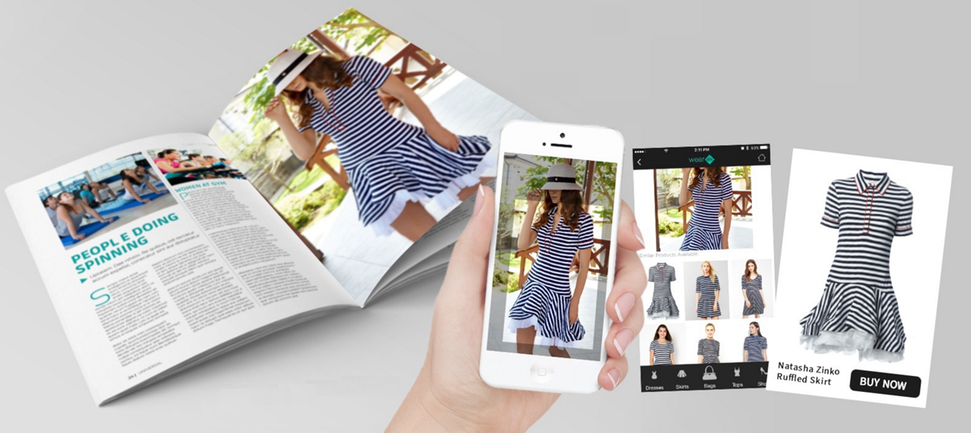
유사사례_1
Visenze
- NExT 연구센터에서 하고 있는 프로젝트
- 목적 : easy browsing and navigation
- 특징점 : color, shape, pattern
- 기술 : CNN
- 사용 데이터 : 아마존
- 서비스 : 테스트 어플
Notes:
표로 개발업체 개발 목적, 사용특징 사용데이터 사용서비스환경
이 경우엔 아마존에 국한

Slide 9
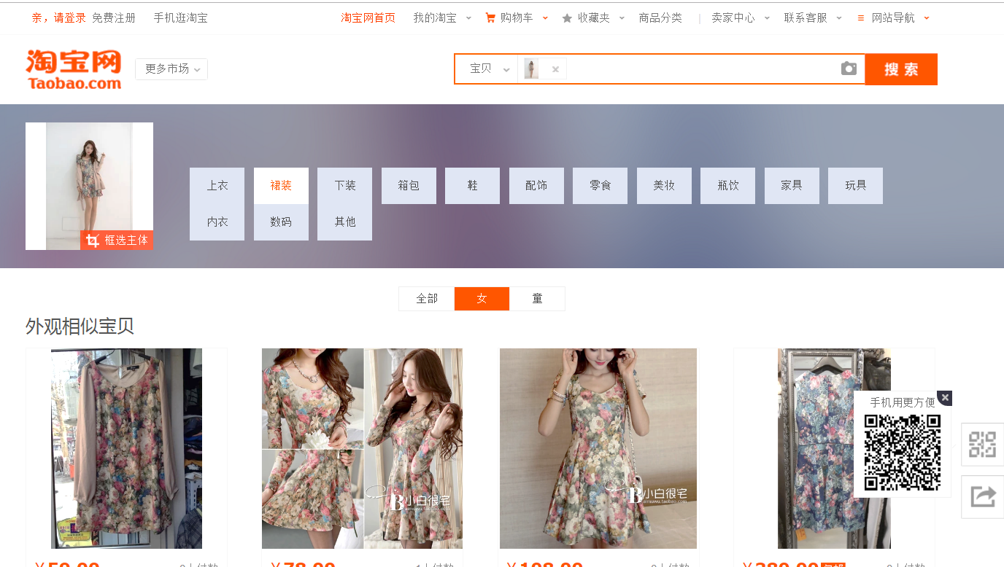
유사사례_2
타오바오
- 중국 전자상거래업체 알리바바 그룹의 대표 서비스
- 목적 : 고객이 자신이 찾고자하는 것의 정확한 키워드를 알지 못할 때에 사용할 수 있다
- 특징점 : style, shape, patterns, material
- 기술 : CNN
- 사용 데이터 : 자체 데이터베이스
- 서비스 : 중국계정의 어플

Slide 10
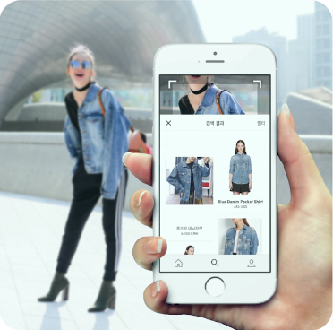
유사사례_3
스타일루프(styloop)
- ‘옴니어스’의 인공지능 패션 검색 서비스
- 목적 : 빠르게 비슷한 상품을 검색할 수 있게 하기 위해
- 특징점 : color, shape, pattern
- 기술 : 딥러닝
- 사용 데이터 : 쇼셜미디어, 쇼핑몰
- 서비스 : IOS App

Slide 11
차별성
우리의 서비스와 차별되는 점은 무엇인가.

Slide 12
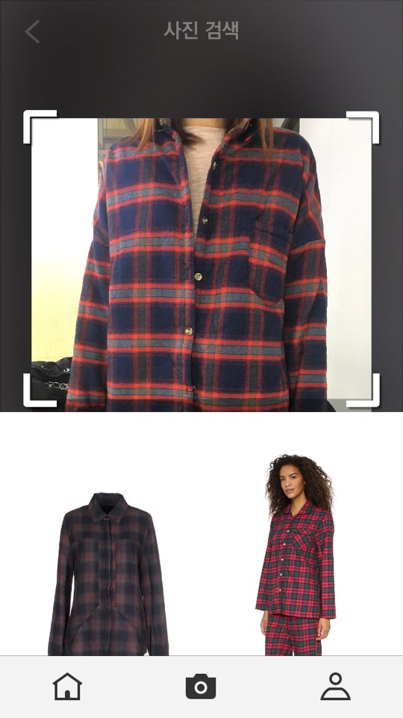
가장 유사한 사례
스타일루프(styloop)
1. 찾고자 하는 옷의 사진을 찍는다.
2. 색상, 패턴 등을 분석하여 비슷한 옷을 추천해 준다.
→ 체크무늬 옷의 경우,
색상과 패턴을 인식하여 비슷한 옷을 추천해 준다.
>> 비슷한 옷이 검색이 되나,
검색되는 속도가 굉장히 느리다.
Notes:
정량적으로 얼마나 느린지
느리다의 기준이 무엇인지 쓰기

Slide 13
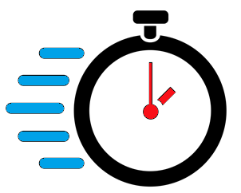
차별성
속도에 대한 차별성
CNN 모델의 layer 층 수를 최적화시켜, 시간을 단축시켜 검색의 속도를 높인다.
검색이 되는 동안 프로그레스바를 띄워 사용자의 체감 속도를 줄인다.
UI를 간단하게 함으로써, 속도에 영향을 미치는 부분을 줄인다
Notes:
레이어 최적화는 실험을 통해서
단순히 cnn으로만 속도를 줄일수잇는건지
얼마나 디비를 구축하느냐
유사도 비교가 오래걸릴수잇으므로
디비 구축이 중요

Slide 14
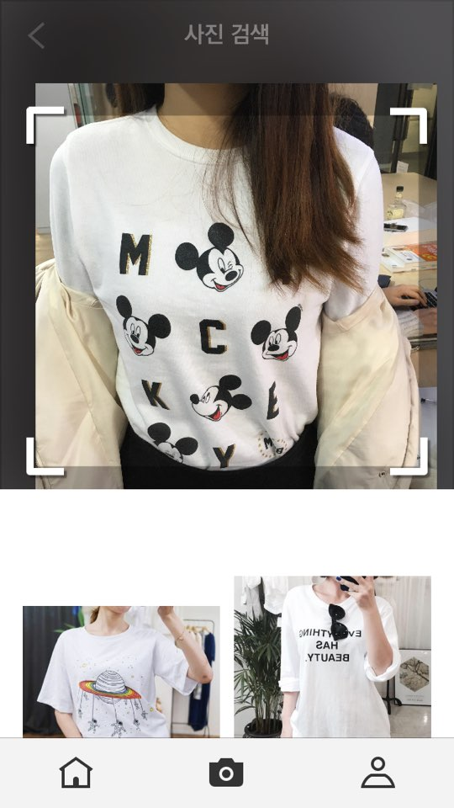
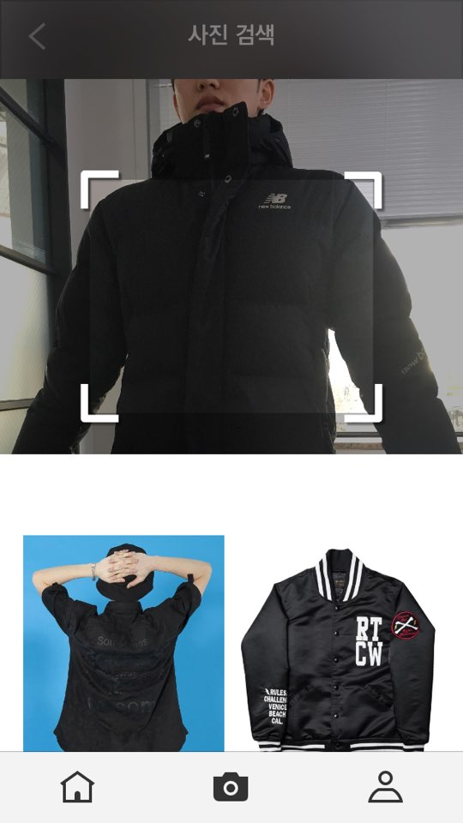
가장 유사한 사례
스타일루프(styloop)
→ 흰색의 미키마우스 무늬가
있는 옷의 경우,
색상을 인식하고 흰색의 옷은
검색이 되었으나,
미키마우스 무늬가 있는 옷은
검색되지 않았다.
→ 옷의 브랜드 마크가 보이게
찍었을 경우,
색상을 인식하고 검은 색의
옷이 검색이 되었으나,
브랜드 마크는 인식을 잘
하지 못한다.
>> 검색되는 옷의 패턴에 대한 정확성이 떨어진다.
Notes:
색상이 더 중요한

Slide 15

차별성
정확도에 대한 차별성
브랜드 마크 인식 or 패턴 인식을 함으로써 정확성을 높인다.
이미지에 대한 라벨링을 색상, 패턴, 모양, 질감, 스타일 등으로 세세히 함으로써 정확성을 높인다.
사용자들이 검색하였던 이미지를 서버에 저장해 CNN 모델을 온라인(on-line) 학습시킨다.
길이가 긴 옷을 감안하여 이미지 박스의 선택 범위를 크게 잡고,
사용자가 크롭(Crop)을 하여 선택할 수 있게 한다.
Notes:
유사사례와 차ㅂ려성을 묶어서 정리하기
시스템 구성도를 먼저 보여주고 유사사례와 차별성을 보여주기

Slide 16
요소기술
각각에 해당하는 기술 소개
Notes:
스토리보드를 맨앞으로

Slide 17
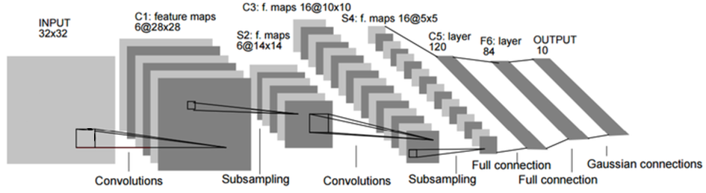
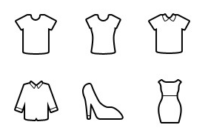
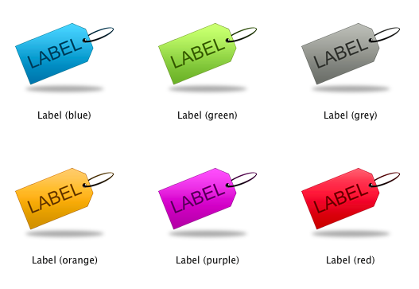

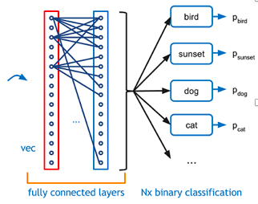
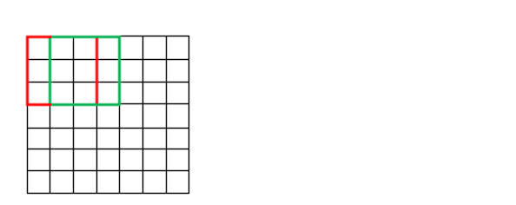
요소 기술_아키텍쳐
이미지별 라벨링
stride
padding
filter
Notes:
유사도 비교까지 추가하기

Slide 18
1. 데이터 수집 기술 : 웹 크롤링
<Python library>
BeautifulSoup
Scrapy
<웹 크롤러 자동 업데이트>
웹 서버(Linux OS)에 Daemon을 생성하여 업데이트 시간(주기)을 설정한다.
크롤링하는 Python 파일을 실행하도록 생성한다.
<수집할 데이터>
인터넷 쇼핑몰의 의류 사진 - 지그재그 가입 기준
브랜드 상점 홈페이지의 의류 사진- 백화점 입점 기준
SNS의 해시태그의 이미지
아마존 사이트의 의류 이미지
Notes:
아키텍처 그림도 추가하기 전체 아키텍쳐에서 이부분이다 라는거 보여주기
프로그램 도구는 이렇다 추가하기
무슨 도구를 썻는지는 우선순위가 제일 낮게

Slide 19
2. 데이터 학습 기준
의류의 기준
: 상하의, 속옷, 신발
유사함의 기준
: 색상(color), 질감(fabric), 모양(shape),
패턴(texture), 브랜드 로고.

Slide 20
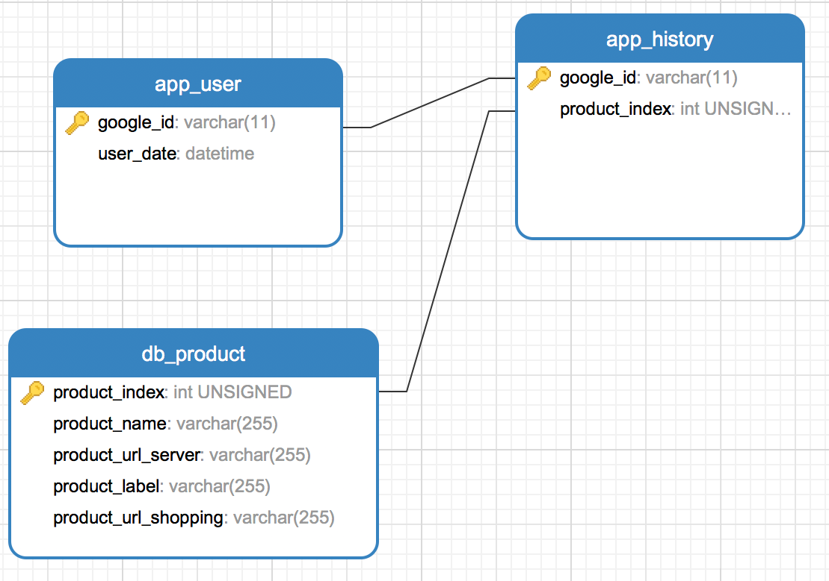
3. DB 구성도
Notes:
예를 들어서 더 설명 붙이기
아케텍쳐에 붙이기

Slide 21
4. 데이터 학습 기술 : CNN
Convolution Neural Network(CNN)
CNN은 최소한의 전처리(preprocess)를 사용하도록 설계된 다 계층 퍼셉트론의 한 종류이다. CNN은 하나 또 여러 개의 합성곱 계층과 그 위에 올려진 일반적인 인공 신경망 계층들로 이루어져 있으며, 가중치와 통합 계층(pooling layer)들을 추가로 활용한다.

Slide 22
5. 우선 순위 분류 기술 : 미정
<후보군>
1. perceptual hash
2. 마할라노비스 distance
3. 유클리디언 distance
Notes:
3번이 가장 쉽다
3번과 1번을 비교해보면서 하라

Slide 23
6. 개발 환경
개발 환경
리눅스 : CNN, Mac OSX : Web Crawling
개발 언어
C++, Python, Java
개발 도구
Visual Studio, Python Idle, Android Studio
플랫폼
Application

Slide 24
Application 시나리오
어떻게 어플리케이션이 작동하는가.
Notes:
맨앞으로 넣기

Slide 25
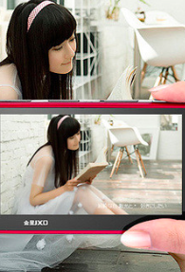
APP 시나리오_1
검색하고 싶은 이미지의 생성은
다음 두가지 방법으로 가능하다.
검색하고 싶은 옷 or 구매 의향이 있는 옷 or 마음에 드는 옷을 촬영한다.
사진첩에 있는 옷을 검색하여 등록한다.

Slide 26



APP 시나리오_2
사용자가 사진에서 직접
사각형 모양으로 옷의 영역을 지정한다.

Slide 27



APP 시나리오_3
사용자가 입력한 이미지 데이터가
네트워크를 통해 서버로 전송 된다.

Slide 28
APP 시나리오_4
입력된 이미지는
자체알고리즘을 통하여 분류가 된다.

Slide 29
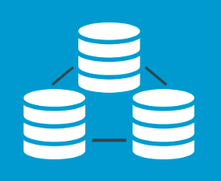
APP 시나리오_5
알고리즘을 통해 분류된 이미지와
유사한 이미지를 데이터베이스에서 검색하여
Application으로 전송한다.

Slide 30
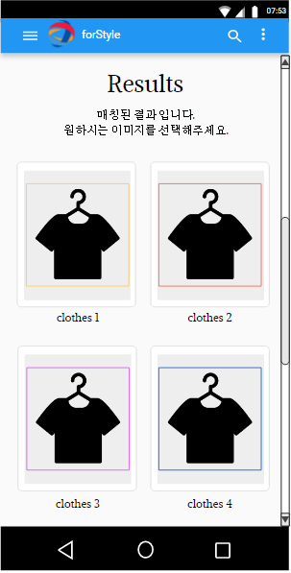
APP 시나리오_6
전송된 이미지를 사용자에게 보여준다.

Slide 31
App UI 스토리보드
App의 UI는 어떻게 구성될 것인가.

Slide 32
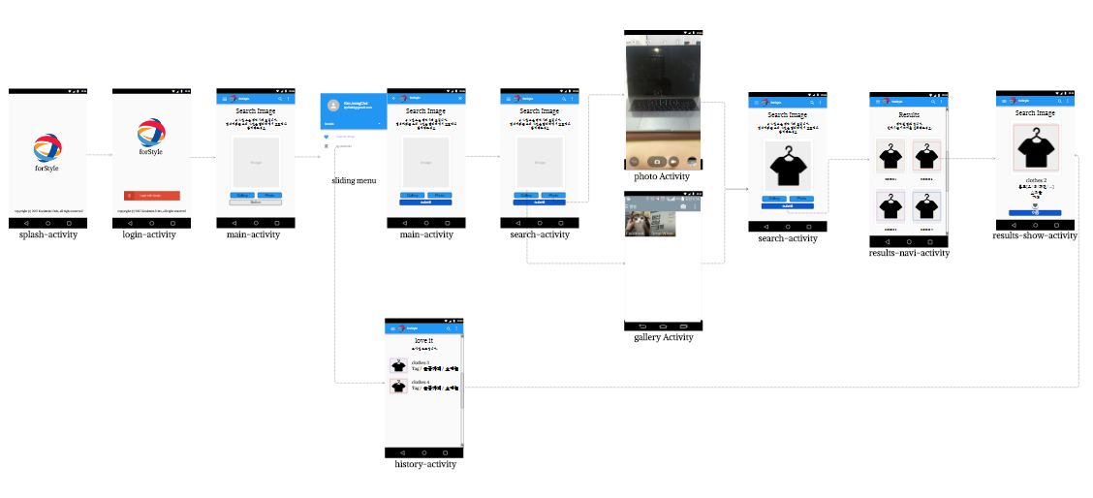
APP UI 스토리보드
어플명 : For style (find or recommend)

Slide 33
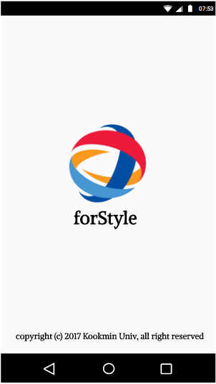
Splash-activity
Component
- TextView
- ImageView
Application 실행 시 로고 화면을 띄운다.

Slide 34
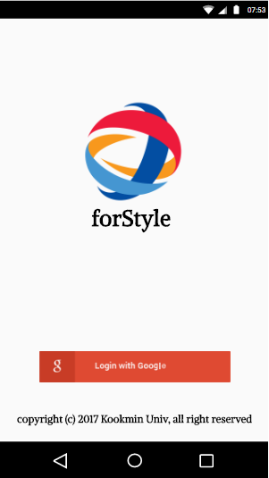
Login-activity
Component
- TextView
- ImageView
- LoginButton(Google API)
- SharedReference
사용자가 로그인을 진행한다.
Google API를 이용해 LoginButton을 생성한다.
로그인을 성공 시에 SharedReference(환경설정)에
사용자의 정보를 저장한다.

Slide 35
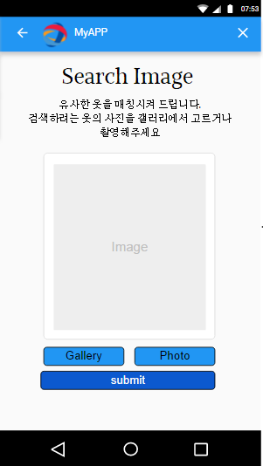
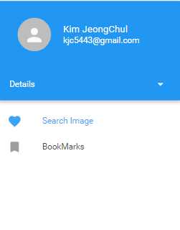
Main-activity
Component
- TextView
- ImageView
- Button
- Sliding-menu
- Navigator
메인 화면이다. Sliding-Menu를 통해 사이드 메뉴를 열어 볼 수 있다.

Slide 36
Search-activity
Component
- TextView
- ImageView
- Button
- Progressbar
사용자가 앨범(Gallery)에서 이미지를 찾거나, 직접 사진을 촬영(Photo)을 한다.
고르거나, 촬영한 이미지는 Crop을 통해 원하는 영역을 설정한다.
최종으로 ImageView에 설정된 사진이 보여진다.
Submit 버튼을 통해 서버로 전송되며, Progress-bar 를 통해 로딩 중임을 사용자에게 알린다.

Slide 37
Result-Navi-activity
Component
- TextView
- ImageButton
- ScrollView
서버에서 받아온 결과값(Top20)을 이미지와 텍스트로 보여준다. 이미지를 클릭하면 상세 확대된다. ScrollView를 통해 스크롤을 내릴 수 있다.

Slide 38
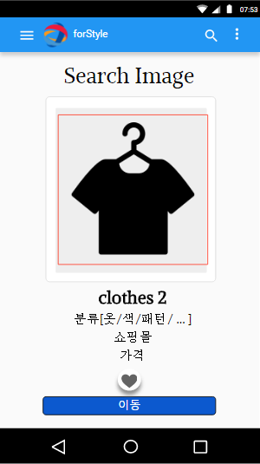
Result-Show-activity
Component
- TextView
- ImageView
- Button
- ImageButton
- SharedReference
상세 확대된 모습이다. 하트 버튼을 통해 검색 기록을 남길 수 있다.
버튼을 누르면 빨간 하트 버튼 이미지로 변경되며, 지금 목록을 SharedReference에 저장한다.
분류된 태그와 쇼핑몰, 가격, 상품명을 확인할 수 있다.
이동 버튼을 통해 해당 쇼핑몰로 이동할 수 있다.

Slide 39
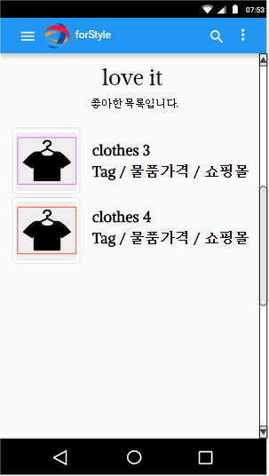
History-activity
Component
- TextView
- ImageView
- ImageButton
- ListView - ScrollView
사용자가 좋아한 목록을 ListView를 통해 목록으로 제공한다.
이미지를 클릭하면 상세 확대한다. ScrollView를 통해 스크롤을 움직일 수 있다.

Slide 40
활용 방안
이 서비스를 어떻게 활용할 수 있는가.

Slide 41
활용 방안
의류 도매업과의 비지니스적 이윤 창출을 할 수 있다.
옷을 구매할 때 이 옷의 적정 가격을 알 수 있게 되므로 사용자에게 합리적인 소비를 할 수 있게 해준다.
디자이너가 자신이 디자인하고자 하는 옷과 비슷한 옷이 있는지 사전에 확인하려는 용도로 쓰일 수 있다.
디자이너가 자신의 어떠한 디자인이 표절되지는 않았는지 찾고자 할 때 수단이 될 수 있다.
Notes:
비지니스적 이윤창출

